Slide 1
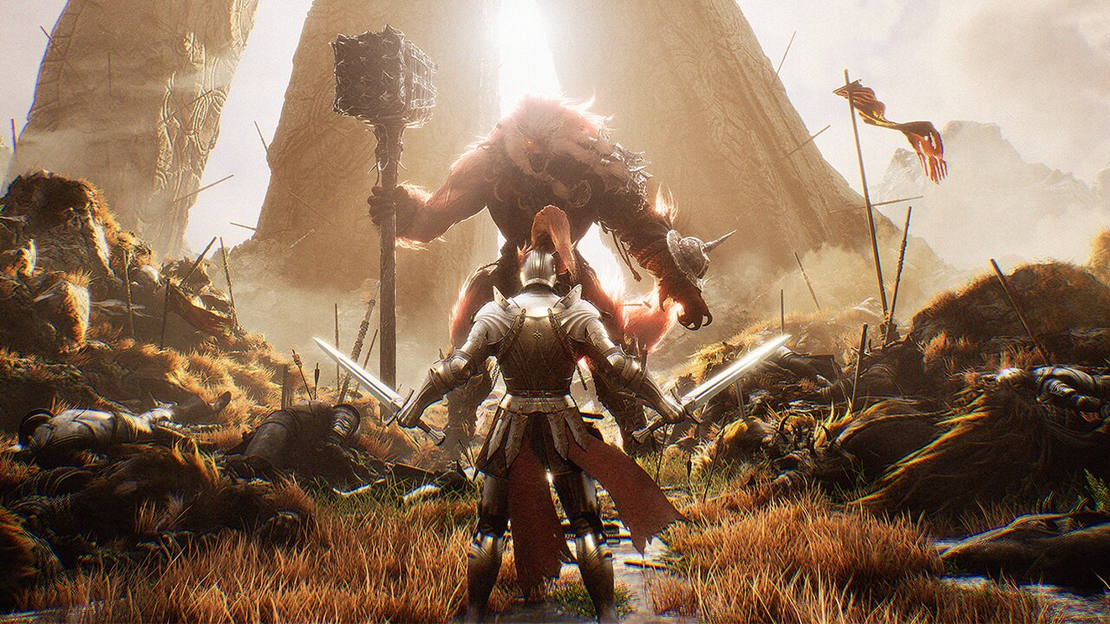
액션 프리미엄
마비노기 영웅전 첫번째 결사대 업데이트

Slide 2
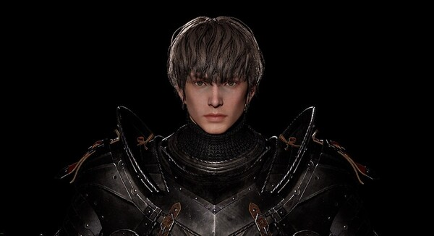
목차
A – 1
A – 2
A – 3
INDEX
A – 1
- 3줄 요약
2. A – 2
- 임의 분석보고서
3. A – 3
- 임의 제언

Slide 3
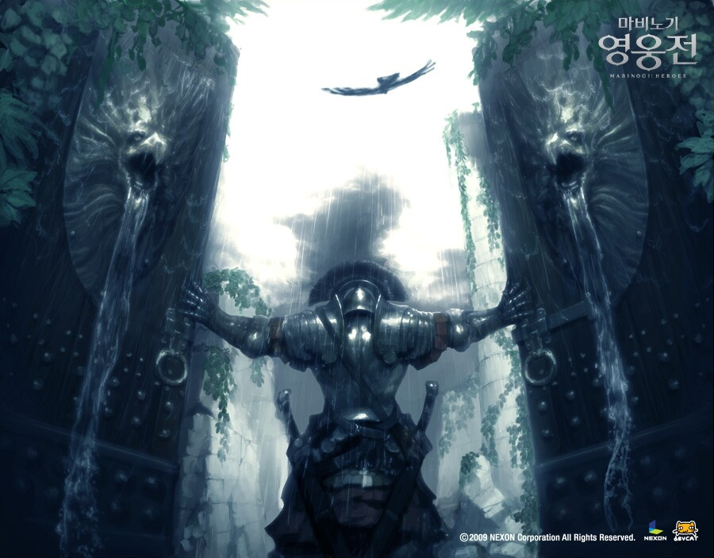
3줄 요약
임의 분석보고서
임의 제언
08/11(목) 정식 서버 변경점 안내
08/11(목) 정식 서버 변경점 안내 : 마비노기영웅전 (nexon.com)
1.
결사대 전투 컨텐츠 '사념의 바다’ 출시
2.
빠른 전투 시스템 도입, 스페셜 던전 로테이션 변경
3.
방어구 효과 개편, 기사단 레이드 보상 개선, 일부 캐릭터 편의성 개선,
90레벨 달성 보상 지급, 거래소와 우편함의 기능 개선 등

Slide 4
3줄 요약
임의 분석보고서
임의 제언
시즌2의 장비 제작시스템은 극악한 물욕 아이템의 의존도가 매우 높았음
시즌3에서는 실전성 있는 보급형 장비를 도입
전투 요구 스펙 상승량도 완만하게 설정
결과적으로 레이드 전투의 난이도가 낮아짐
종결급 유저들은 쉬워진 게임 난이도 때문에 흥미가 사라짐
보급형 장비를 사용하는 유저들도 스펙 업그레이드 욕구 낮아짐
사전배경요약
고난이도 엔드 컨텐츠 추가로 인해 종결급 유저들의 리텐션 기대
보급형 장비 유저들은 요구 스펙 상승으로 인한 PUR, ARPPU 상승 기대
주요 보상 획득 방법으로 물욕이 아닌 누적 클리어 100회로 설정하여 100회 클리어까지 계속 시도할 동기를 부여해 AU 지표 방어 기대
기대

Slide 5
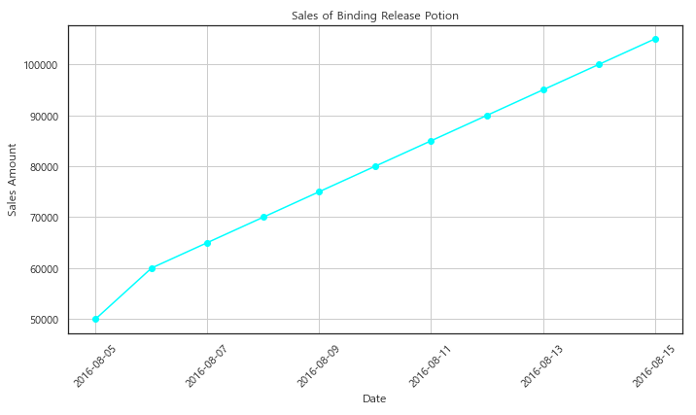
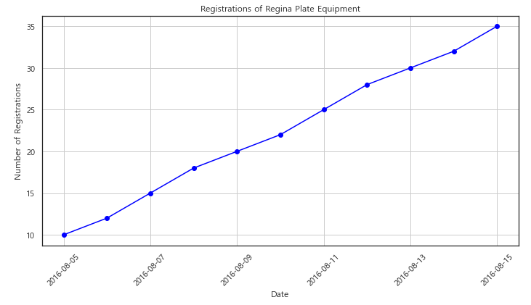
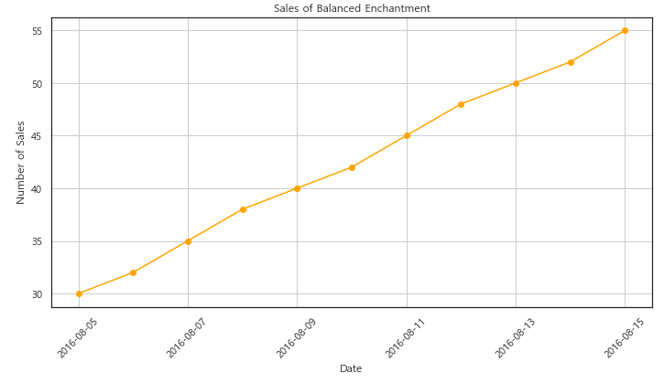
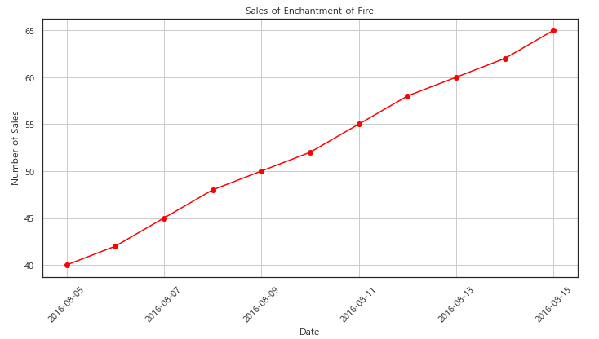
3줄 요약
임의 분석보고서
임의 제언
재질별 방어력 차이 평준화
방어구 강화효과 평준화
방어력이 메리트였던 플레이트 장착 유저들이 경갑으로 변경하기 위해 귀속 해제 포션을 구매하여 플레이트 장비를 거래소에 등록
귀속 해제 포션 수익 발생 그래프
레지나(플레이트) 장비 거래소 등록 횟수
플레이트 장착 유저의 장비 변경 영향
균열(균형 잡힌, 열의)인챈트 거래 발생횟수 또한 기존 플레이트 장착 유저들의 경갑 변경으로 인한 수요 증가
균형 잡힌 인챈트 거래 발생 횟수
열의 인챈트 거래 발생 횟수

Slide 6
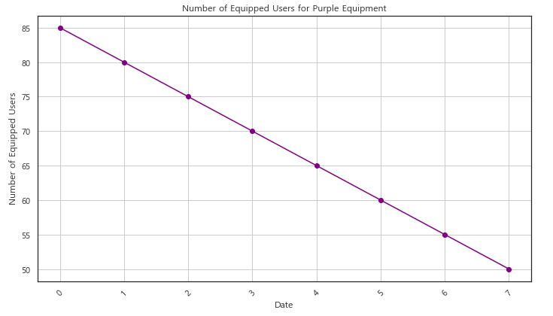
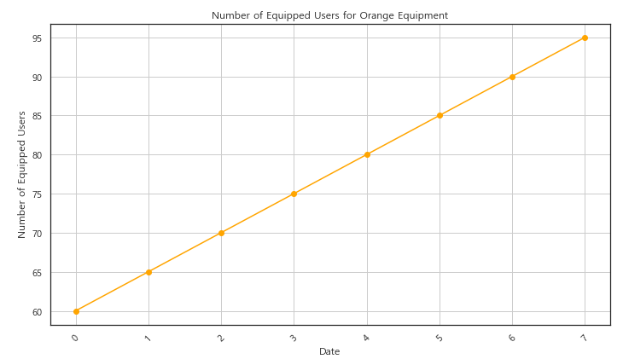
3줄 요약
임의 분석보고서
임의 제언
보라색(보급형) 장비 장착 유저 수
주황색(종결급) 장비 장착 유저 수
보급형 장비 장착 유저 가 감소하고 종결급 장비 장착 유저가 증가함

Slide 7
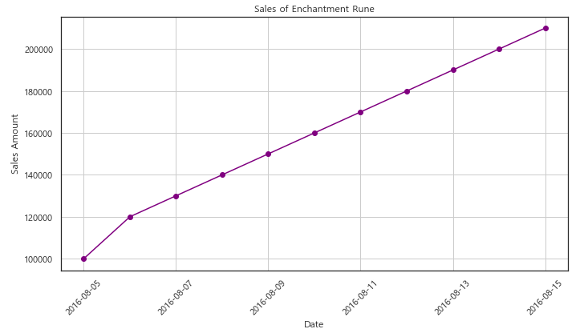
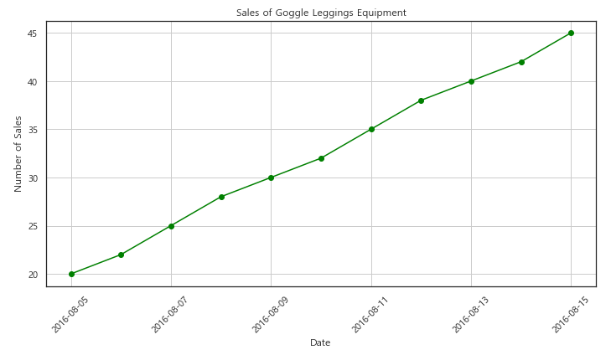
3줄 요약
임의 분석보고서
임의 제언
인챈트의 룬 수익 데이터
고글기(경갑) 최상위 등급 장비 거래소 구매 발생 데이터
종결급 장비를 새로 갖춘 유저
플레이트 장착 유저들의 경갑 장비로의 교체
인챈트를 성공시키기 위한 인챈트의 룬 수요 증가
보급형 장비를 사용하는 유저들이 종결급 장비로 교체
플레이트 장착 유저들이 경갑으로 교체

Slide 8
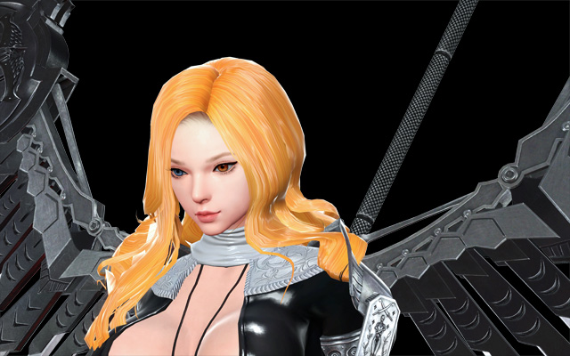
3줄 요약
임의 분석보고서
임의 제언
기존 보급형 장비로 컨텐츠를 즐기던 유저들이 엔드 컨텐츠로 진입하기 위해 골드 및 캐쉬 소비 기대
방어구의 재질 별 차이가 줄어들면서 더 공격적인 옵션을 가질 수 있는 경갑 방어구로 교체

Slide 9
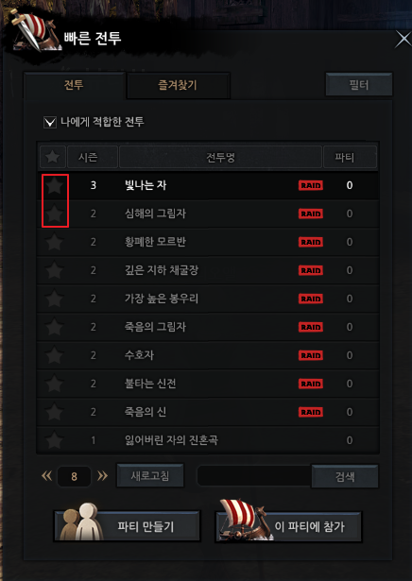
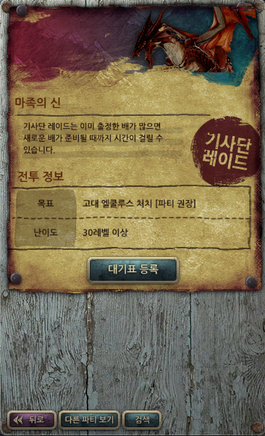
3줄 요약
임의 분석보고서
임의 제언
최근 게임 추세는 가벼운 한판
마영전 특유의 파티문화는 순회(여러 전투를 한번에 진행), 공제(스펙컷) 주류
고인물 유저는 파티 인원 모집에 피로함
신규 유저는 부담감이 높음
참여 조건만 달성하면 누구나 참가 가능한 시스템을 두어 파티원이 어떤 사람인지 신경 안 쓰고 가볍게 한 판 하는 최근 추세를 반영한 시스템
기사단 레이드는 공상한을 해제하고 기여도에 따른 추가 보상을 두어 고인물 유저들의 적극적인 참여를 유도하게 재설계하였음

Slide 10
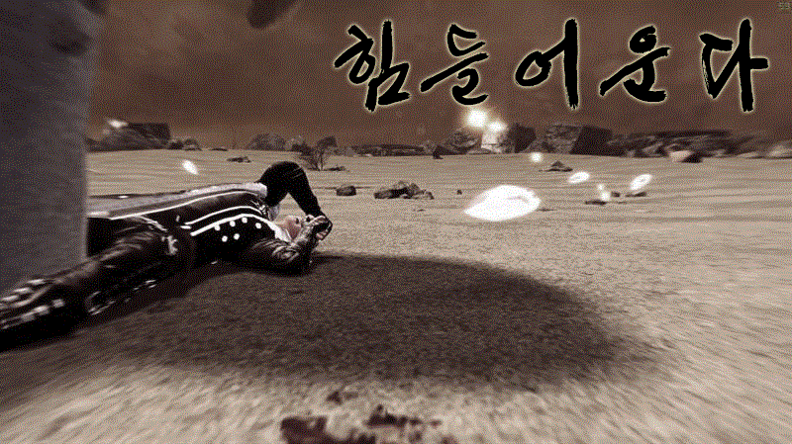
3줄 요약
임의 분석보고서
임의 제언
결사대 컨텐츠는 누적 100회 클리어까지는 플레이 동기가 확실하나 이후 지속성에서 불안함을 갖추고 있음
‘네반의 오드아이’와 같은 보상이 있으나 전투에 직접적인 도움을 주는 보상은 아니기 때문에 원동력에 한계가 있음
상위호환의 다른 보상을 추가하면 기존 기획의도와 어긋나게 됨
기존의 유용하지만 이상한 드랍테이블로 인해 현재 활용하기 어려운 액세서리 인챈트(ex. 은은한, 열망)의 드랍테이블을 추가하거나 동위호환의 신규 아이템을 보상으로 하여 후속 원동력을 가져가는 것이 좋은 방법이라 생각함

Slide 11
3줄 요약
임의 분석보고서
임의 제언
엔드 컨텐츠가 새로 갱신된 시점에서 엔드 컨텐츠까지의 성장곡선 및 레벨 디자인이 적합한지 확인
부적절한 경우 당장은 기간 한정 성장 이벤트를 진행하면서 레벨 디자인은 개선하는 방향으로 나아갈 것을 추천
방어구 평준화에 있어 다른 타입의 동위급 방어구로 교체 유도는 세팅 변경에 불쾌함을 가져올 수 있으므로 플레이트 전용의 균열 인챈트급을 새로 추가 하는 것이 더 좋은 방법일 수 있음

Slide 12
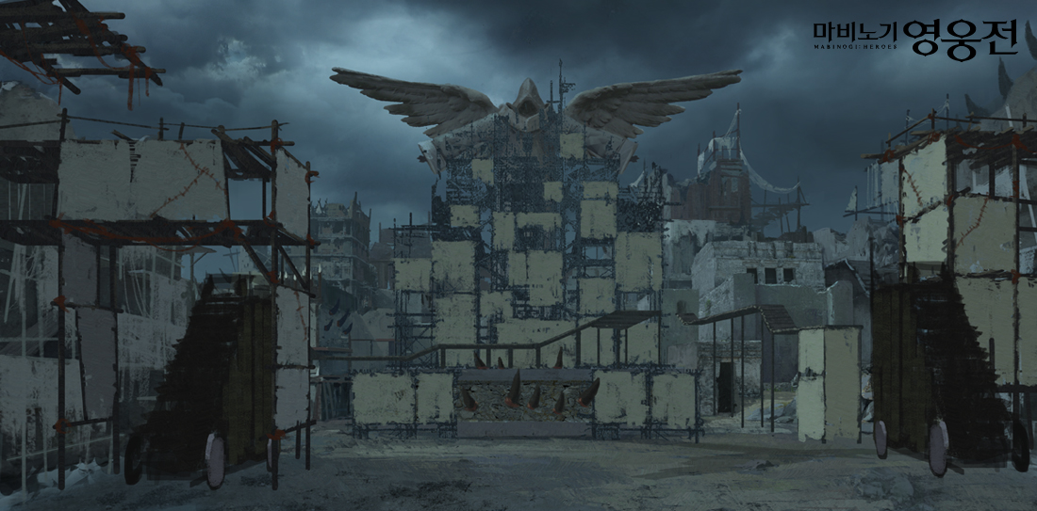
출처
마비노기 영웅전 아트워크 게시판 : 아트워크 : 미디어 : 마비노기 영웅전 (nexon.com)
마비노기 영웅전 힘들어 운다 길드 썸네일 : 길드 : 커뮤니티 : 마비노기 영웅전 (nexon.com)

